Slide 1

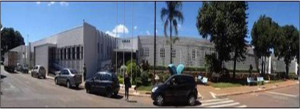

Low-Dose Heparine use and the Patency of Peripheral IV Catheters in Children: A Systematic Review
Uso de baixa dose de heparina e patência dos cateteres periféricos
Intravenosos na criança: revisão sistemática
Manoj Kumar, Ben Vandermeer, Dirk Bassler and Nadia Mansoor
Pediatrics 2013;131;e864
(originally published online February 25, 2013)
Apresentação:Ana Carla Borges de Oliveira – R1
Coordenação: Dr Paulo Roberto Margotto
www.paulomargotto.com.br
Brasília, 8 de junho de 2013

Slide 2
Introdução
Heparina em cateter central: amplamente usada para manter a patência dos cateteres e temsido uma prática padrão tanto em adulto como criança
Benefícios:
-diminuição oclusão cateter
-diminuição de eventos de trombose relacionada ao cateter
-diminuição de infecção relacionada ao cateter

Slide 3
Introdução
No entanto, o seu uso tem sido discutido
Revisão sistemática de estudos controlados⁴(1988) mostrou que infusões de baixas doses de heparina pode ser de benefício :
-menor incidência de flebite
-maior duração da patência do cateter
Outra revisão sistemática restrita a neonatos⁵, relatou significantes variações nos benefícios
Objetivo do presente estudo
Sintetizar a evidência de estudos randomizados e controlados da eficácia de baixas doses de heparina na manutenção da patência dos cateteres periféricos intravenosos não metálicos comumentemente usados

Slide 4
Métodos
Estratégia de busca:
-Medline (1946–2012)
-Embase (1980–2012)
-Cumulative Index to Nursing and Allied Health
Literature (CINAHL
-Cochrane
Central Register of Controlled Trials
Jullho 2010
(julho de 2010 a 6 junho de 2012)

Slide 5
Métodos
Palavras usadas na busca:
  infusions, intravenous/OR [infusion* or intravenous] adj2 [infusion*or drip or catheter] OR Catheterization, Peripheral/ OR [peripheral adj2 (catheter* or intravenous)]) AND (heparin/OR [heparin or heparin* or a-heparina or liquamin]).
Sem limite de idioma
Não foram considerados artigos publicados como resumo apenas
Seleção estudos
  Randomizados, comparando baixa dose de heparina adicionada no fluido EV através do acesso venoso periférico x fluido similar sem infusão de heparina na população pediátrica
  Avaliado duração da patência do cateter, taxas de oclusão e reações locais como tromboflebite

Slide 6
Métodos
Todos os artigos foram analisados por dois membros
Não incluiu estudos que usavam heparina para cateteres de baixa duração como em Unidades de Emergência
Pesquisa
  Um analisador extraia os artigos com base em um formulário padrão e era analisado por outro na sequência
Se haviam discrepâncias eram resolvidas por consenso entre os dois analisadores

Slide 7
Métodos
Seguintes dados foram extraídos:
  Características do estudo (ex. linguagem de publucação, ano da publicação)
  Características da população estudada e do cateter (ex. idade, razão de receber fluídos EV, tamanho do cateter e material
  Descrição da intervenção
  Comparações (ex. dose de heparina e método de administração)
  Resultados e ferramentas de medidas

Slide 8
Métodos
Interesses da pesquisa:
  Duração da patência
  Taxa de falha de cateter
  Flebite
  Grandes eventos relacionados
Risco de Viés:
  critérios da Chrocrane:
  Adequação da sequência de randomização
  Alocação do segredo
  Cegamento
  Perda de seguimento
  Relato seletivo
  Outros viés
Calculado (I²>50%): susbstancial heterogeneidade

Slide 9
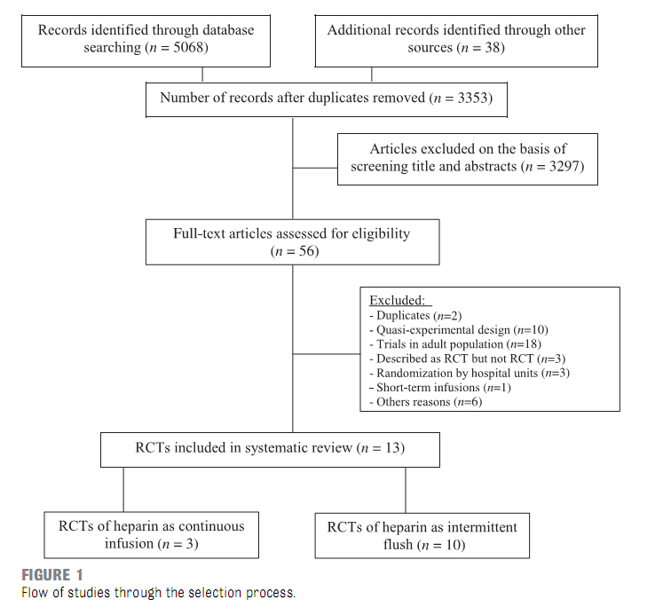
Resultados

Slide 10
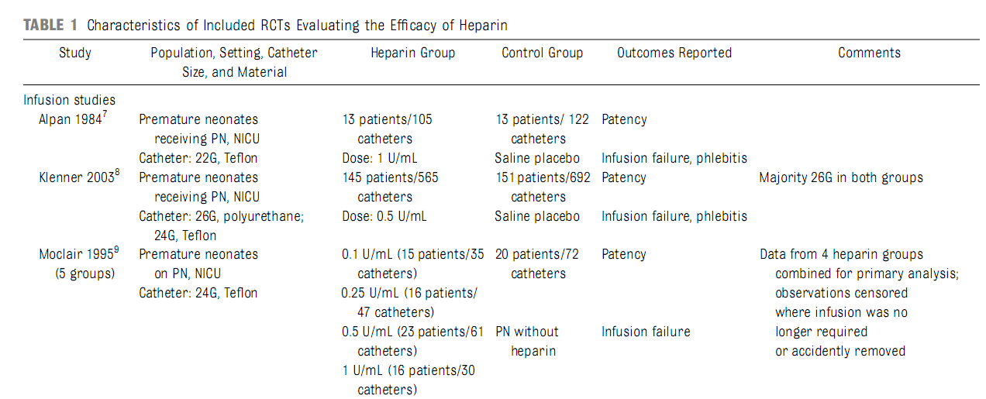
Resultados
Tabela 1
Características dos estudos randomizados e controlados incluídos avaliando a eficácia da heparina
NP: nutrição parenteral; NICU:UTI Neonatal

Slide 11
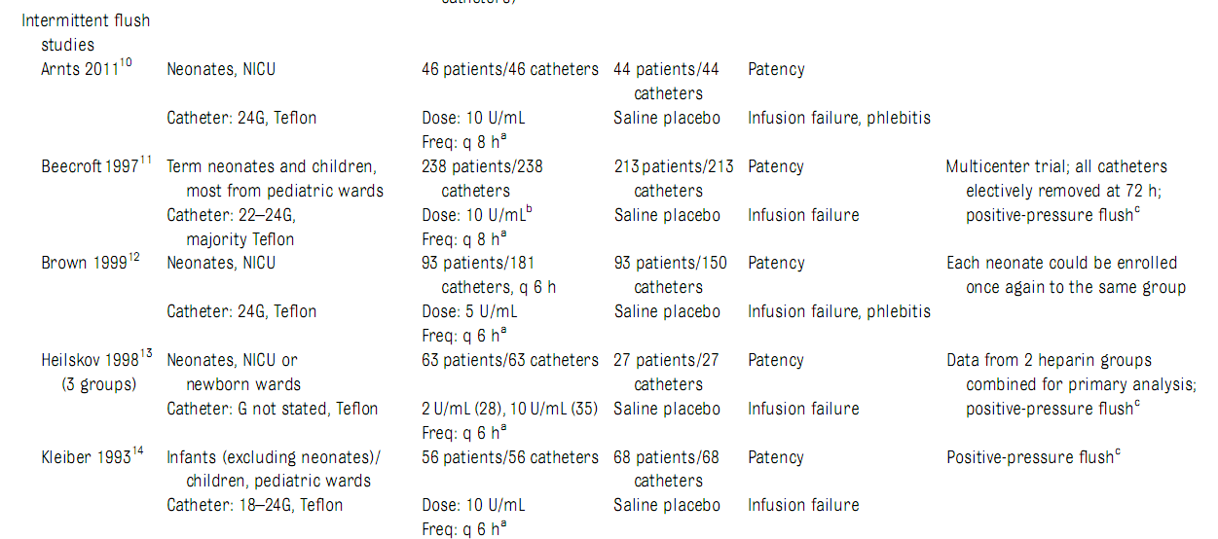
Resultados

Slide 12
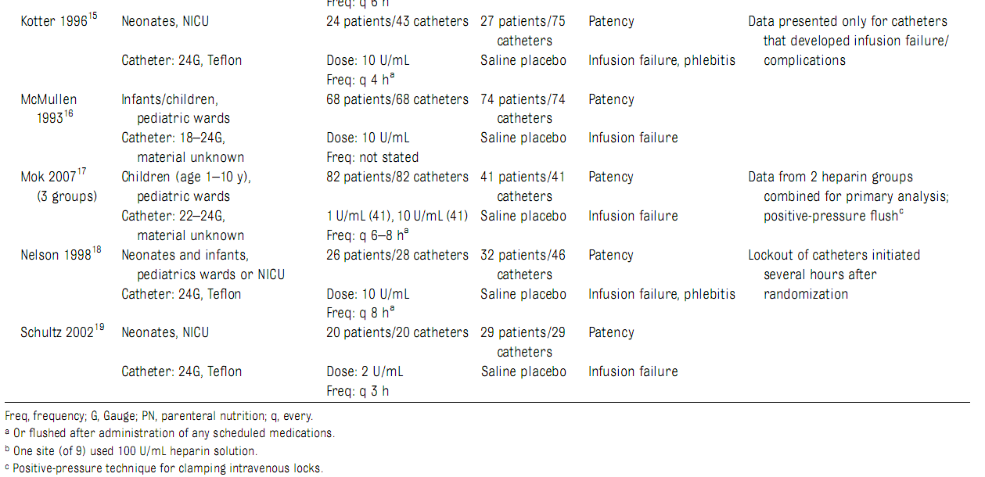
Resultados

Slide 13
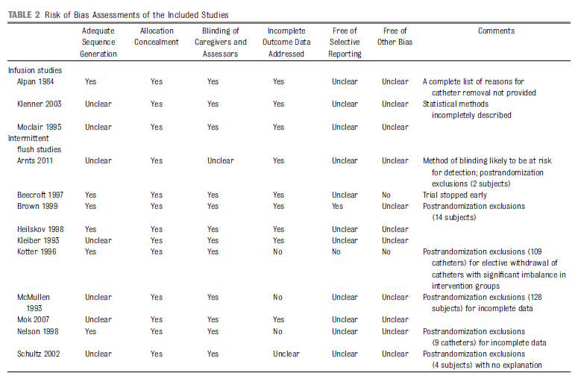
Resultados
Tabela 2
Riscos de tendência dos estudos incluídos
Notes:
Unclear – dificuldade de dizer pelo protocolo do artigo

Slide 14
Resultados – Patência
Alguns estudos consideraram o tempo dos cateteres retirados por alguma intercorrência ou retirados por não serem mais necessários
Infusão contínua:
  aumentou signficativamente a duração do cateter (diferença média: 2,51hs, IC: 2.37-50.65, P 0.001) - I²=98%
  (Figura 2)
Infusão em bolus:
  Menor benefício: (diferença média: 2.82hs), IC: 20.04-5.67, P.05, I² não significativo)
Dose-patência
  0.1ml não fez diferença do controle (31 x 25 horas); no entanto, a infusão de 0,25, 0,5 e 1 unit/mL prolongou significativamente a patência dos cateteres (49, 69 e 72 horas, respectivamente. Sem benefício adicional com dose maior que 0,5unit/mL

Slide 15
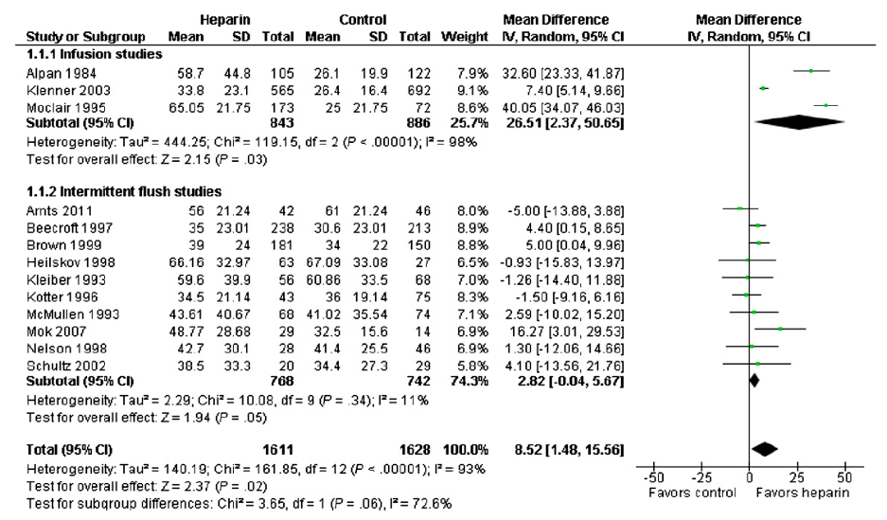
Resultados - Patência
Figura 2
Heparina versus controle. Metanálise dos dados para a patência do cateter

Slide 16
Resultados - Falha infusão
Todos os estudos tiveram esse desfecho
Infusão contínua diminuiu 22%
  rate ratio: 0.78; 95% CI: 0.62–0.99; P = 0.04
Infusão intermitente não teve significância estatística
  rate ratio: 0.88; 95% CI: 0.72–1.09; P = 0.25
  (Figura 3)

Slide 17
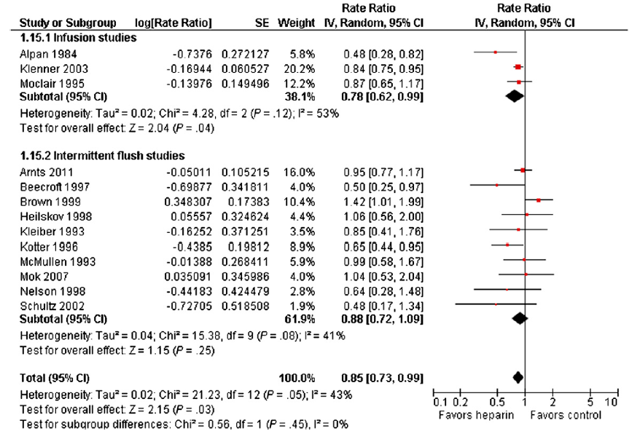
Resultados - Falha infusão
  Figura 3
Heparina versus controle. Metanálise dos dados para a patência do cateter

Slide 18
Resultados - Flebite
6 estudos tiveram esse desfecho
Infusão contínua (rate ratio: 0.55; 95% CI: 0.19–
1.60; P = 0.27) e intermitente (rate ratio: 0.81; 95% CI:
0.47–1.41; P = 0.46);
Sem significância estatística entre os dois
  (Figura 4)

Slide 19
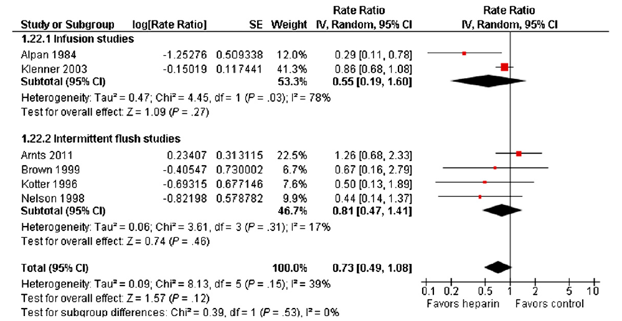
Resultados - Flebite
  Figura 4
Heparina versus controle. Metanálise dos dados para a patência do cateter

Slide 20
Outros efeitos adversos
Apenas alguns estudos
Não aumentou risco de sepse
Prematuros - hemorragia intracraniana
  10 episódios, 3 na heparina, 7 no controle (p 0.037)
Plaquetopenia induzida pela heparina
  sem significância (contagem plaqueta 100000/ml)
  13 episódios no grupo heparina e 10 no controle (P :0.55)
Sem aumento do risco de sepse em qualquer estudo

Slide 21
Discussão
Heparina diminui a taxa de falha de infusão em acesso periférico e prolonga a duração da patência do cateter
Diminuiu também a taxa de flebite, porém sem significância devido ao pouco número de estudos que relataram
O tamanho do efeito foi maior para estudos usando heparina como infusão contínua para cada um dos desfechos estudados
Não se observou heterogeneidade nos estudos com uso da heparina intermitente

Slide 22
Quais são as aplicações práticas?
Preferir a infusão contínua
Dose adequada parece ser 0.5U/ml
Interesse em usar heparina em neonatos pode ser maior devido a maior dificuldade de conseguir um acesso
Limitações do análise:
  alguns estudos usaram cateteres com filtros, materiais melhores que por si só diminuem incidência de tromboflebite, a prática da troca regular de equipo
  alguns estudos não possuiam duração exata, sendo feito uma média pelos autores para estipular
  os autores acreditam que essas adaptações sejam mais um viés do que algo para anular o estudo
  algumas análises foram impossibilitadas ou prejudicadas devido ao pequeno número de estudos em análise

Slide 23
Conclusões
Redução significativa da taxa de falha de infusão em cateter periférico quando usada heparina em infusão contínua
Efeitos concordantes com o uso de heparina em acessos profundos, centrais ou periféricos
Infusão intermitente mostrou efeitos mínimos
Sem efeitos adversos relacionados ao uso da heparina

Slide 24
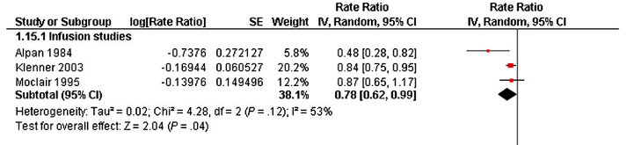
HETEROGENEIDADE
Nota (Dr.Paulo R. Margotto): Entendendo a Heterogeneidade!
Ao analisar os dados, a exploração de fontes de heterogeneidade (variabilidade dos dados) corresponde a uma das etapas da metanálise. A heterogeneidade pode ser clínica (os estudos diferem quanto às características dos participantes como idade, severidade, intervenção (dose), variável de desfecho, duração ou estatística (variação entre os resultados dos estudos é maior do que a esperada ao acaso) ou qualidade metodológica
As inconsistências entre as estimativas das metanálise foram estimadas através do teste de qui-quadrado de heterogeneidade e quantificadas usando o teste I². Este cálculo demonstra a percentagem da variabilidade nas estimativas de efeitos resultantes da heterogeneidade mais do erro na amostragem. O I² de 0% indica homogeneidade e o I² maior que 50% indica heterogeneidade substancial.
A fórmula para calcular é: I²= [Q-df)/Q] X 100%, onde Q é o qui-quadrado e df, os graus de liberdade. Aplicando as informações que estão na FIGURA 3
4,28-2/4,28 x 100= 53,3%

Slide 25
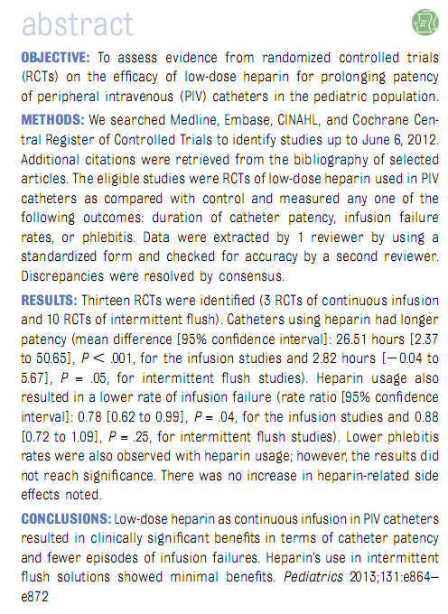

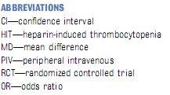

Slide 26
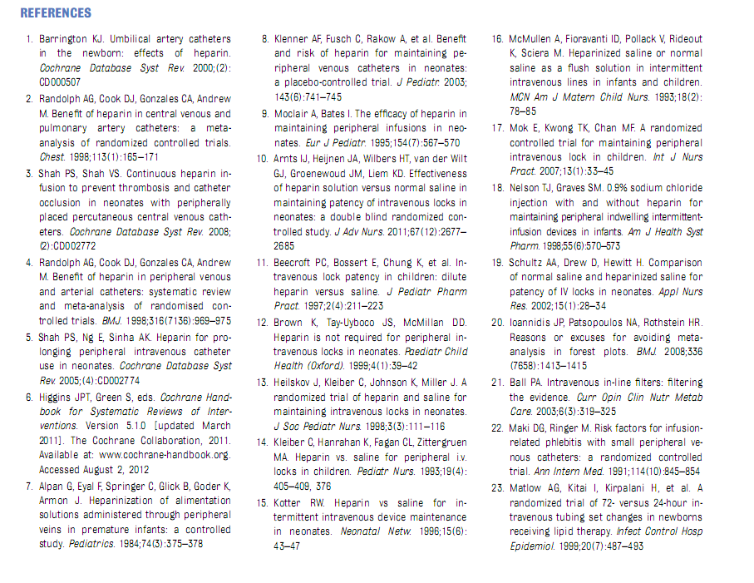

Slide 27
Nota do Editor do site, Dr.Paulo R. Margotto
Consultem também!
Estudando juntos!

Slide 28
Infecções fúngicas Autor(es): Dr. Pablo José Sanches(EUA)
Em 2001, Pablo Sanches citou, entre os fatores de risco para a infecção fúngica o uso de heparina nos cateteres central como fator de risco, a partir de publicação recente, embora tenha citado também que mais estudos seriam necessários: a heparina facilitaria a adesão do fungo no cateter central.
A partir destas informações e pelo risco de complicações (trombocitopenia, hemorragia intraventricular, infecção fúngica) o uso da heparina como o objetivo de manter a patência dos cateteres foi drasticamente reduzido
Como podemos observar pelos resultados da metanálise presente, tais complicações não se confirmaram

Slide 29
Artigo integral!
Benefit of heparin in peripheral venous and arterial catheters: systematic review and meta-analysis of randomised controlled trials.
Randolph AG, Cook DJ, Gonzales CA, Andrew M.
BMJ. 1998 Mar 28;316(7136):969-75
Infusões de baixas doses de heparina pode ser benéfico :
-menor incidência de flebite
-maior duração da patência do cateter
No entanto, o uso intermitente não mostrou benefício

Slide 30
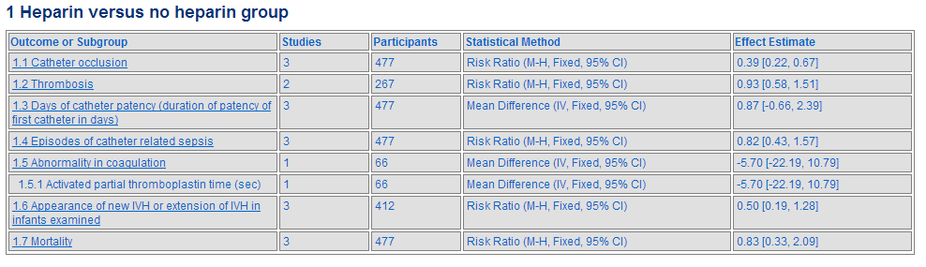
Continuous heparin infusion to prevent thrombosis and catheter occlusion in neonates with peripherally placed percutaneous central venous catheters
Prakeshkumar S Shah, Vibhuti S Shah
Cochrane Database of Systematic Reviews 2008, Issue 2. Art. No.: CD002772.
Artigo
integral

Slide 31
O uso profilático de heparina para cateteres percutâneos venosos centrais (CPVC) perifericamente colocados permite um maior número de crianças para completar a sua utilização a que se destinam (terapia completa) reduzindo a oclusão. Evidência a partir desta revisão sistemática apoia o uso profilático de heparina para CPVC em recém-nascidos. Nenhum destes estudos foi desenhado para avaliar a menor taxa de incidência efeitos adversos. Se esta terapia é adotada na prática rotineira, é indicada a monitorização de efeitos colaterais. (sem diferença na hemorragia intraventricular, sepse, mortalidade, trombose). Quanto à duração da patência do primeiro cateter: após a correção para as observações censuras, no grupo da heparina, constatou-se mais dias de permanência:(P < 0.005; hazard ratio: 0.55, 95% CI 0.36 to 0.83)

Slide 32
Acesso vascular ao recém-nascido: Cateterismo de vasos umbilicais, cateterismo venoso central percutâneo e vias de administração de medicamentos Autor(es): Paulo R. Margotto/ Martha G. Vieira, Jefferson G. Resende, Carla Pacheco Brito, Kátia Rodrigues Menezes, Lady Maria C. A. de Andrade, Vicência Soares de Almeida
A patência do cateter umbilical deve ser mantida com soro fisiológico e heparina 0.25U/mL (embora não haja consenso na literatura).

Slide 33
Anátomo Clínica: Acesso venoso central Autor(es): Cecília Guimarães Villela, Milena Zamian Danilow, Paulo R. Margotto
MEDIDAS PARA REDUZIR RISCO DE COMPLICAÇÕES
Técnica íntegra (assepsia e antissepsia)
Confirmar refluxo antes de fixar o cateter
Confirmar a posição por radiografia (repetir quando houver dúvidas)
Assegurar o posicionamento ideal
Inspeção diária do curativo
Remoção quando não for mais necessário
Heparina: 0.25U/mL de fluido infundido

Slide 34
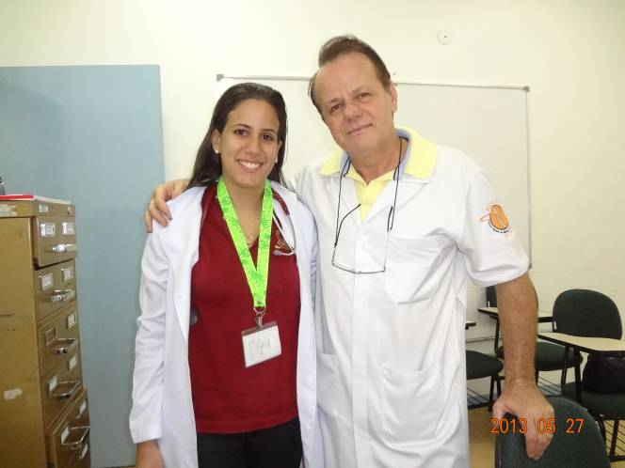
OBRIGADA!
Dra. Ana Carla Borges de Oliveira e Dr.Paulo R. Margotto

